Slide 1
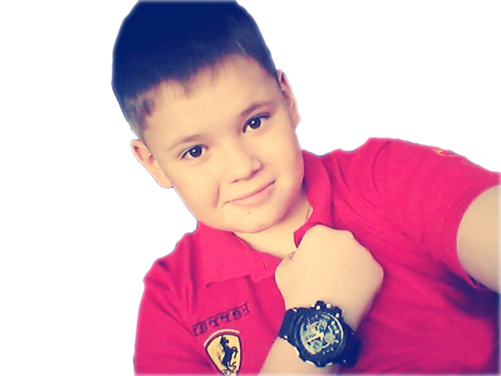
Самопрезентация призёра Интерактивного фестиваля-конкурса «Арт-олимп Росатома»
для участия в отраслевой смене для одаренных детей городов Росатома во Всероссийском детском центре «Орлёнок»
Максимов Михаил Евгеньевич
Дата рождения: 28.09.2002
ЗАТО г. Железногорск
МБУ ДО «Дворец творчества детей и молодёжи»
МБОУ «Средняя школа №106»
7 класс
http://rosatomschool.ru

Slide 2
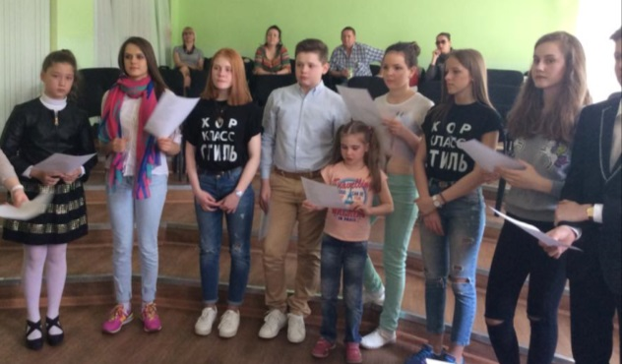
Конкурс «Арт-олимп Росатома»
На заочном этапе конкурса я отправил видеозапись своего выступления – песню «Je T`Aime» на французском языке, которую я исполнил на отчётном концерте студии «Берег детства».
Конкурсное видео в сети Интернет…
В результате я стал победителем заочного этапа конкурса и был приглашён на очный этап, который проходил в Новоуральске с 12 по 14 мая.
Видео-отрывок моего выступления в 1-й день очного этапа конкурса
В первый день очного этапа прошел концерт, где все участники продемонстрировали свои таланты, а также экспресс-конкурс, где нужно было с листа исполнить импровизацию.
http://rosatomschool.ru

Slide 3
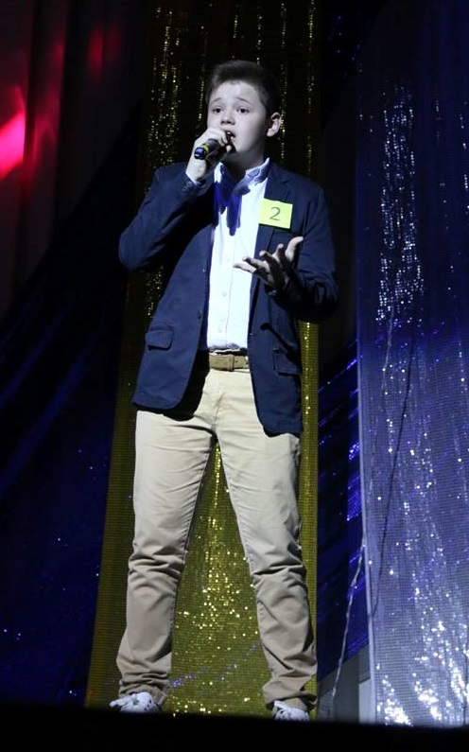
Конкурс «Арт-олимп Росатома»
Во второй и третий день очного этапа конкурса шла работа по созданию нового продукта – мюзикла «Атом play шоу».
Меньше чем за два дня всем участникам необходимо было объединиться в один творческий коллектив.
Я исполнял роль влюбленного мальчика. Было достаточно сложно брать высокие ноты, т.к. минусовка была не очень удобна для меня, но я справился.
В результате я занял пятое рейтинговое место из 13 участников номинации «Эстрадный вокал» и получил диплом победителя в номинации «Хрустальный голос».
http://rosatomschool.ru

Slide 4
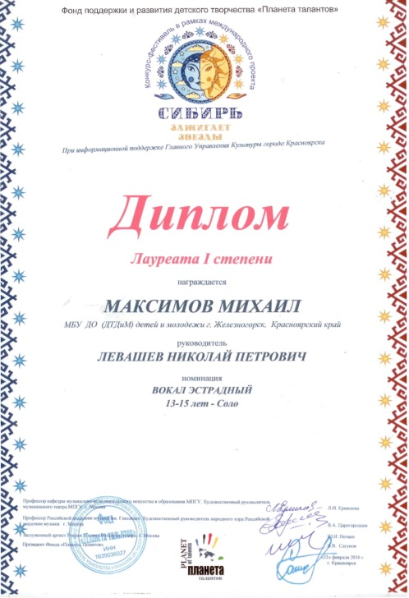
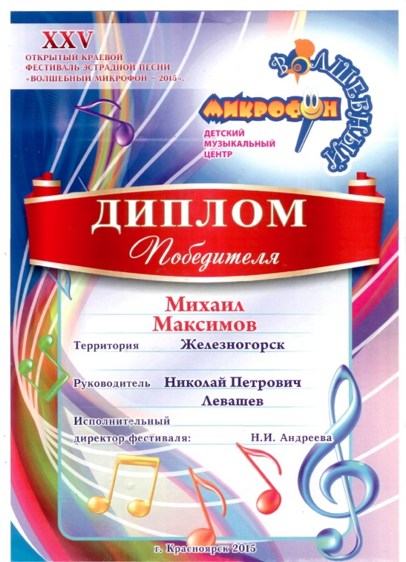
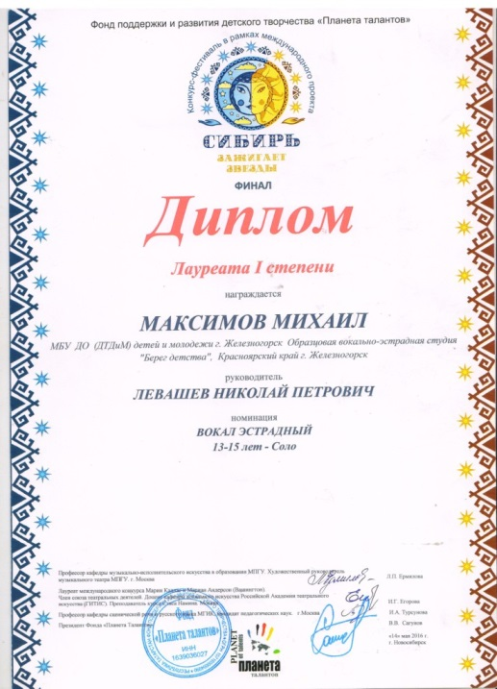
Мои достижения
2015 - Краевой фестиваль эстрадной песни «Волшебный микрофон», Красноярск - Победитель
2016 - Всероссийского фестиваля «Сибирь зажигает звезды», Новосибирск - 1 место
2016 - Зональный этап Всероссийского фестиваля «Сибирь зажигает звезды», Красноярск - 1 место
http://rosatomschool.ru

Slide 5
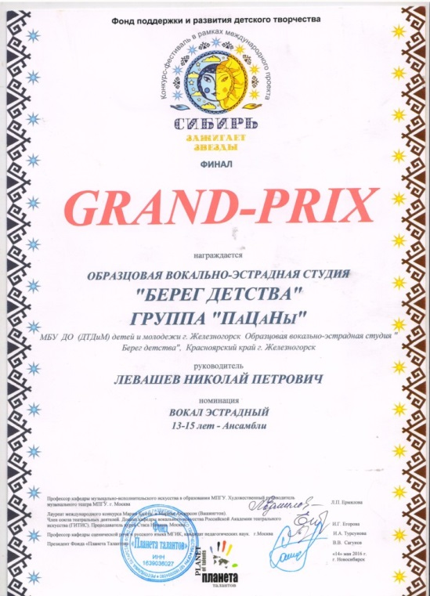
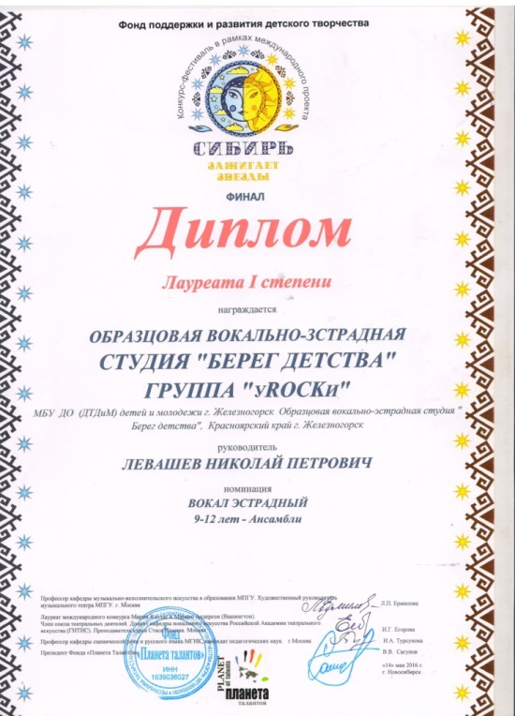
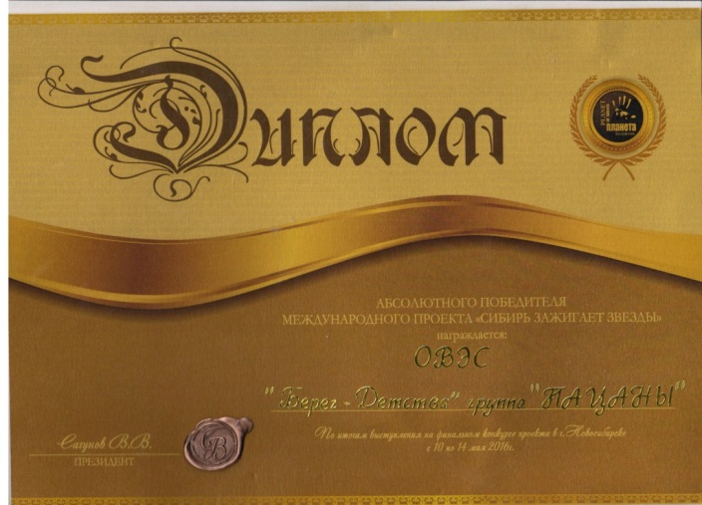
Мои достижения
2016 - Всероссийского фестиваля «Сибирь зажигает звезды», Новосибирск – Абсолютный победитель проекта «Сибирь зажигает звёзды» среди всех номинаций (в составе группы «Пацаны»)
2016 - Всероссийского фестиваля «Сибирь зажигает звезды», Новосибирск – ГРАН-ПРИ (в составе группы «Пацаны»)
2016 - Всероссийского фестиваля «Сибирь зажигает звезды», Новосибирск – 1 место (в составе группы «уROCKи»)
http://rosatomschool.ru

Slide 6
Мои достижения
2016 – Конкурс «Арт-олимп Росатома» - победитель в номинации «Хрустальный голос»
2015 – Краевой фестиваль военной песни – 1 место
2014 – Международный фестиваль детского творчества «У дивных гор» - Лауреат
2014 – Всероссийский фестиваль-конкурс «Таланты нового века», Москва – 1 место
2014 – Международный фестиваль-конкурс «Музыкальная радуга», Сочи
1 место (с группами «Пацаны» и «уROCKи»)
2 место (сольно)
2016 – Конкурс «Арт-олимп Росатома» - победитель заочного этапа
http://rosatomschool.ru

Slide 7
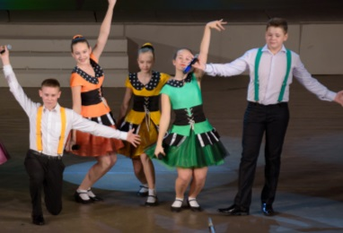
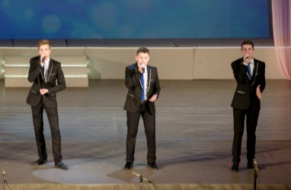
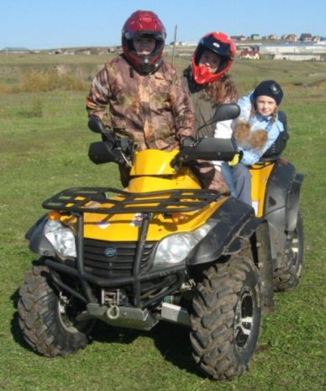
Обо мне
Я на «отлично» учусь в школе. Мои любимые школьные предметы – математика, русский язык, литература, ну и, конечно же – музыка.
Я занимаюсь в музыкальной школе по классу фортепиано и по классу баяна.
Естественно, моим любимым делом является занятие вокалом в студии «Берег детства» Дворца творчества детей и молодежи, где я пою как сольно, так и в группах «уROCKи» и «Пацаны».
Мне нравится активно проводить свободное время: зимой я люблю кататься на коньках, играть в хоккей, а в теплую погоду - ездить на квадроцикле, играть в футбол и настольный теннис.
Я еще до конца не определился со своей будущей профессией, скорее всего она будет связана с музыкой и творчеством.
http://rosatomschool.ru

